Slide 1
第六节 调制与解调
教学要求:
1. 了解调制的必要性、调制与解调的概念及类型
2. 掌握双边带正弦幅度调制与同步解调的原理
3. 掌握带载波的正弦幅度调制与包络解调的原理
4. 熟练掌握调制与解调系统的频谱分析方法
5. 了解脉冲幅度调制原理
6. 了解频分复用与时分复用的基本思想

Slide 2
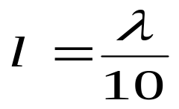
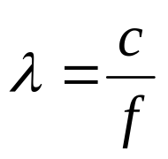
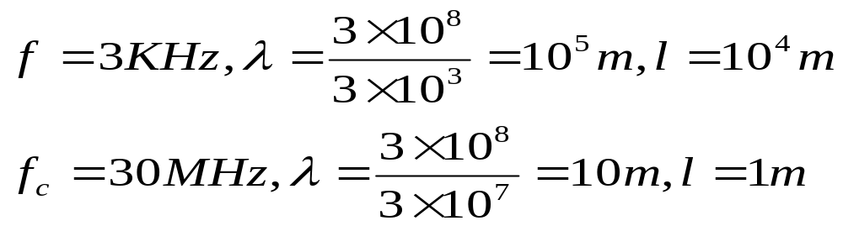

A. 调制的必要性
根据电磁场理论，发射天线的尺度与信号的波长满足一定的关系式时，信号才能得到有效的发射。
手机的工作频段为 900/1800MHz

Slide 3
B. 调制的概念
调制： 用待传输的低频信号控制某个高频振荡信号
幅度、频率或相位等参数的变化过程
调制信号、载波、已调波
C. 调制的类型
*幅度调制(AM)
正弦调制：
频率调制(FM)
相位调制(PM)
脉冲调制：
*脉冲幅度(PAM)、脉冲宽度、脉冲位置
或脉冲编码组合

Slide 4
D. 解调的概念
解调：从已调波中恢复或提取调制信号的过程
E. 解调的类型
*检波: 对调幅信号的解调
鉴频: 对调频信号的解调
鉴相: 对调相信号的解调

Slide 5
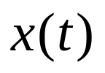
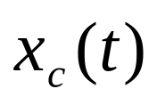

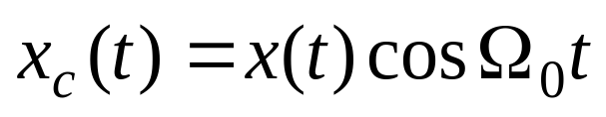
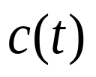
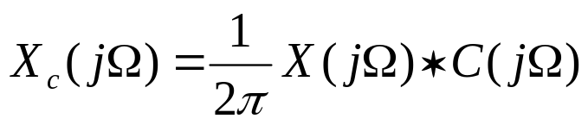

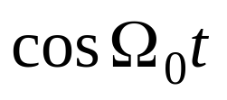

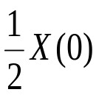


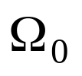
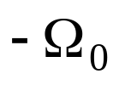
（一）双边带正弦幅度调制与同步解调（DSB）
1：调制
高频正弦信号
上边带
下边带
已调波频谱：幅度减半，带宽加倍

Slide 6

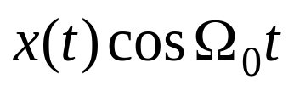
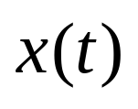
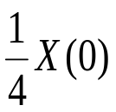
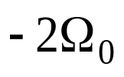


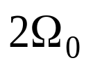
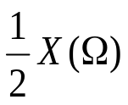


2：解调

Slide 7
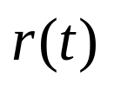



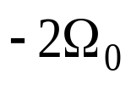

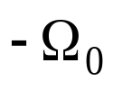




双边带正弦幅度调制与解调：
x(t)
A
B
C
A
B
思考：

Slide 8
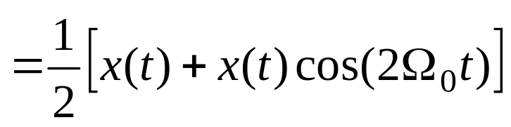







双边带正弦调幅波的解调:
要求: 接收端解调器所加的载频信号必须与发送端调制器
中所加的载频信号严格地同频同相－－同步解调。
如果调制器所加的载波为：
如果解调器所加的载波为：
1. 设：
2. 设：

Slide 9
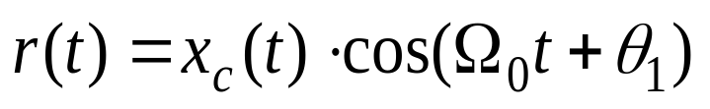
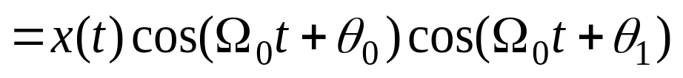
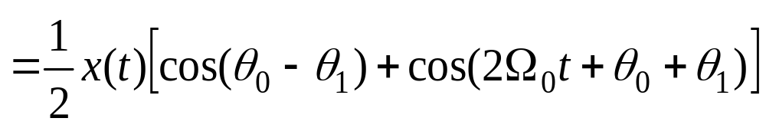
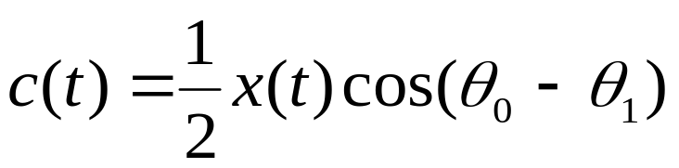
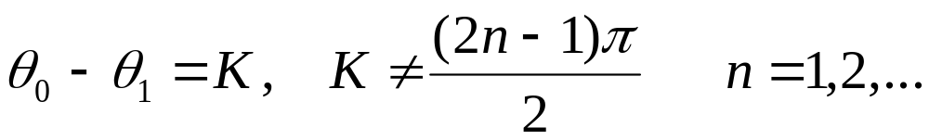
那么：
经过低通滤波后：
只要
即可实现解调。
频率相同、相位同步
须采用频率合成技术和锁相环技术保证。
因此，同步解调适用于点对点通信。

Slide 10
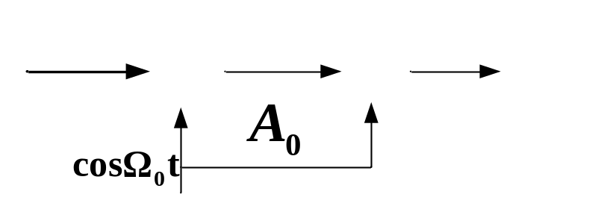







（二）带载波的正弦幅度调制与包络解调
1. 调制模型

Slide 11
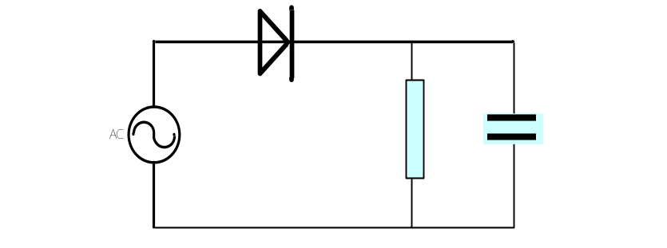




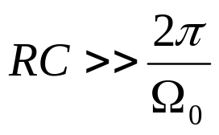




2. 解调（包络检波器）
包络检波
Flash
注意：为保证调幅信号的包络与调制信号变化规律一致
或
否则，导致过调幅

Slide 12




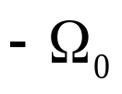


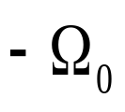


带载波正弦幅度调制信号的频谱：
AM
双边带正弦幅度调制信号的频谱:
（抑制载频幅度调制）
AM－SC
带载波的幅度调制与解调
适用于多用户的无线广播系统
优点：解调系统简单
一点对多点
缺点：解调系统的简化是以增加发射功率为代价的
抑制载频幅度调制与解调
适用于点对点卫星通信系统

Slide 13








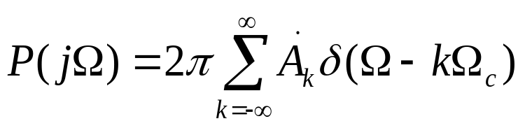
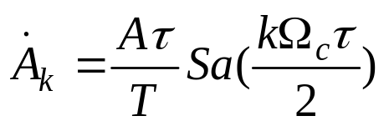
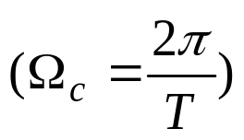
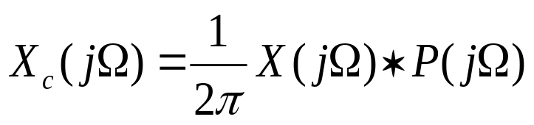
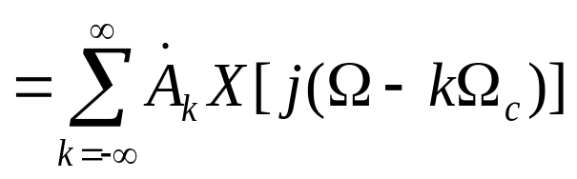
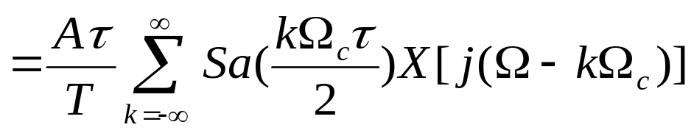
（三）脉冲幅度调制
设调制信号
为一带限信号，
频谱为
矩形脉冲串
的振幅为A、周期为T、脉宽为
脉冲调幅信号的频谱:

Slide 14
























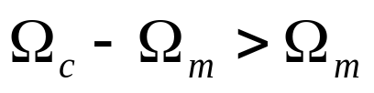

Slide 15
(四) 频分复用与时分复用
在通信系统中，信道带宽往往要比信号带宽大很多
比如：一路光纤可以同时传输1250亿路电话；
若用来传电视信号可同时传输一亿路电视。
复用: 将若干个彼此独立的信号合并成可在同一信道上传输的
复合信号的方法
复用方式:
频分复用
载频
时分复用
时间或时序
解复用: 从复用信道中解析出所需信号的过程

Slide 16
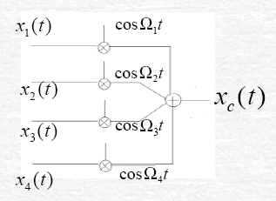
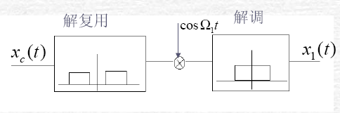
1 频分复用
频分复用原理
解复用原理

Slide 17
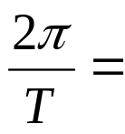
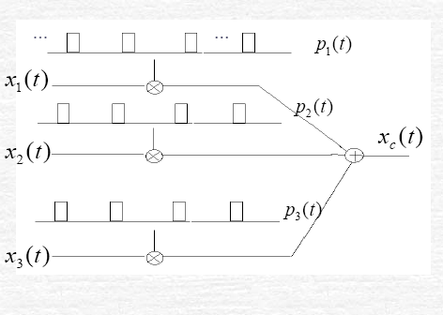
2 时分复用
建立在脉冲调制基础之上，
实际上是利用脉冲间隔传输多路信号
时分复用原理

Slide 18
作业：5.4.
5.18（1）
5.19

